Slide 1
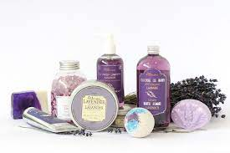
La cosmétique à la base de plantes - LAVANDE
Les produits sont à base de lavande
La beauté
La santé

Slide 2
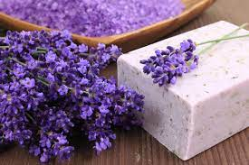
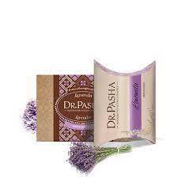
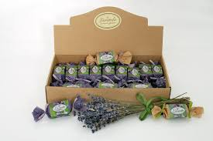
Les savons

Slide 3
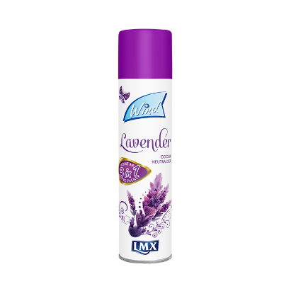
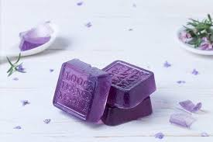
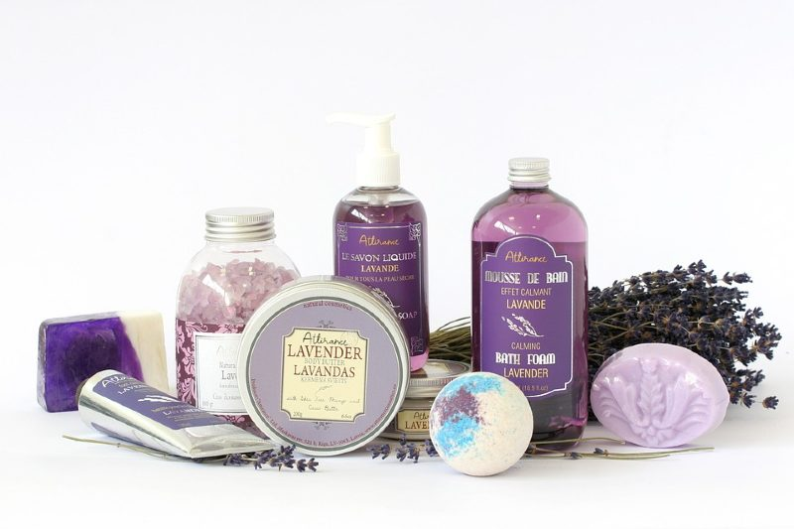
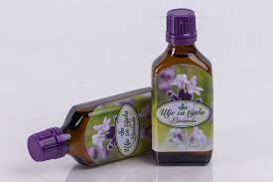
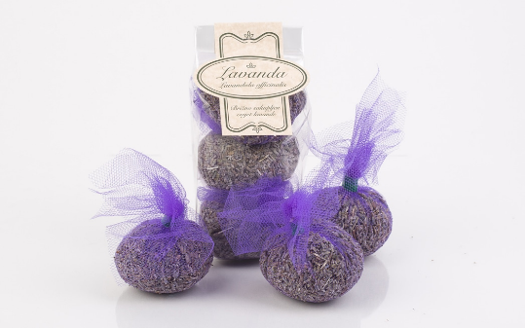
La Provence, connue par ses champs de lavande
Aujourd’hui nous vous présentons certains des produits sur la base de lavande

Slide 4
Crème pour le visage
*enrichi en vitamines qui apportent éclat et douceur à la peau

Slide 5
Huile pour cheveux
Huile nourrissante pour renforcer les cheveux les pointes abimées et pour une croissance rapide.

Slide 6
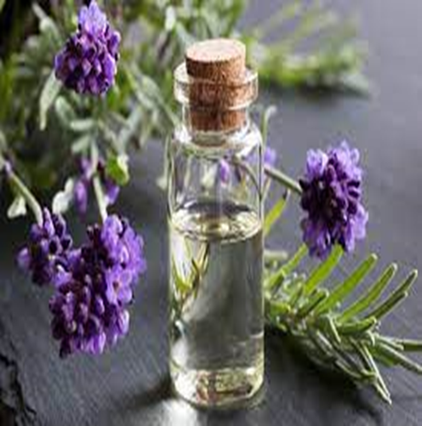
Huile essentielle de lavande
en plus des cosmétiques,
nous fabriquons également des huiles essentielles végétales.
Ils sont utilisés lorsque vous avez mal à la gorge.

Slide 7
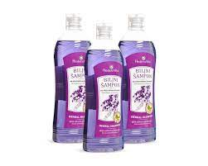
shampooings
pour des cheveux plus forts, plus beaux et plus épais

Slide 8
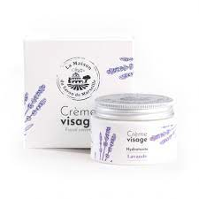
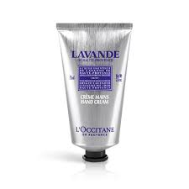
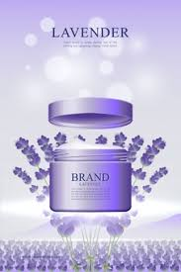
crèmes à la lavande
crèmes anti-boutons au bouleau lavande
crème pour peaux sèches

Slide 9
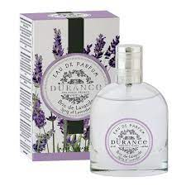
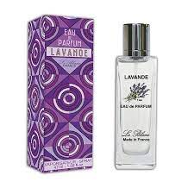
Les parfums
Homme Femme

Slide 10
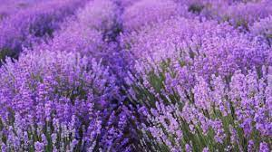
Merci d'avoir pris le temps de regarder notre petit catalogue.
Anja Prekajski IX
Zana Sinanović IX
Emina Adrović IX
Ajkuna –Alma Dacić, professeur

